Slide 1
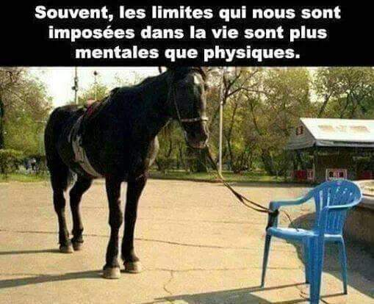
Source: GraphicAmi.com

Slide 2
« Fixed mindset »
« Growth mindset »
Intelligence = innée
Efforts = manque de talent
Erreur = échec
Rechercher LA bonne réponse
Subir ce qui arrive
Peur du jugement ≠ essayer
≠ collaborer, ≠ analyser
Réaction de défensive, de désengagement, d’évitement
Intelligence = développement
Efforts = surmonter obstacles
Erreur = occasion d’apprendre
Conscience des ressources externes ET internes
Faire en sorte que ça arrive
Essayer, collaborer, analyser, réfléchir
Engagement, reconnaissance

Slide 3
« Fixed mindset »
« Growth mindset »
Espace d’influence
Intelligence = innée
Efforts = manque de talent
Erreur = échec
Rechercher LA bonne réponse
Subir ce qui arrive
Peur du jugement ≠ essayer
≠ collaborer, ≠ analyser
Réaction de défensive, de désengagement, d’évitement
Intelligence = développement
Efforts = surmonter obstacles
Erreur = occasion d’apprendre
Conscience des ressources externes ET internes
Faire en sorte que ça arrive
Essayer, collaborer, analyser, réfléchir
Engagement, reconnaissance
Comment accompagner l’individu à découvrir l’ampleur toujours grandissante de son potentiel?

Slide 4
« Fixed mindset »
Espace d’influence
« Growth mindset »
Intelligence = innée
Efforts = manque de talent
Erreur = échec
Rechercher LA bonne réponse
Subir ce qui arrive
Peur du jugement ≠ essayer
≠ collaborer, ≠ analyser
Réaction de défensive, de désengagement, d’évitement
Intelligence = développement
Efforts = surmonter obstacles
Erreur = occasion d’apprendre
Conscience des ressources externes ET internes
Faire en sorte que ça arrive
Essayer, collaborer, analyser, réfléchir
Engagement, reconnaissance
Conceptions/croyances
Planification/évaluation
Rétroaction
Pratique réflexive
Outils intellectuels
Questionnement méta
Compréhension du phénomène de stress
Compréhension ed la dynamique motivationnelle
Notes:
Conceptions/croyances :

Slide 5
1. Conceptions/croyances
Réfléchir à ses propres conceptions, car elles influencent nos actions et nos paroles.
Conception de l’intelligence
Conception de l’autonomie
Conception de ce qu’est un bon apprenant
Voir tous les élèves dans une optique capacitaire
L’individu est le seul qui peut apprendre ou changer.
Personne ne peut le faire pour lui…
« Tenter de convaincre quelqu’un qu’il est capable
n’a pas d’incidence »
- S. Bissonnette
Notes:
Conceptions/croyances :

Slide 6
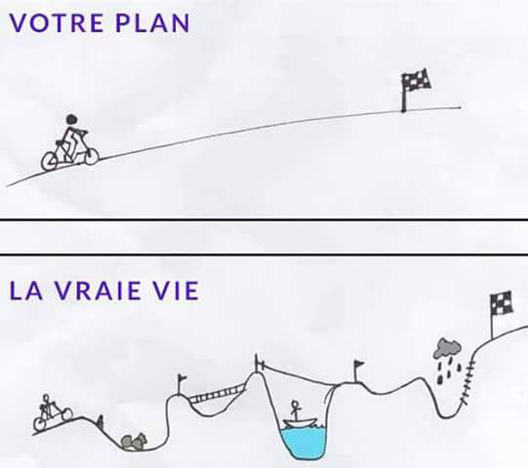
2. Planification/évaluation
Phase de préparation
Phase de réalisation
Phase d’intégration

Slide 7
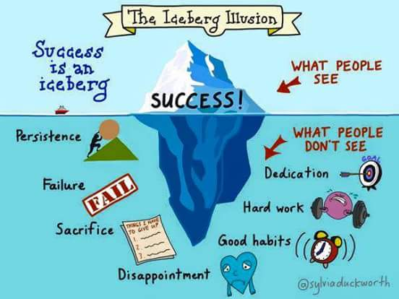

Slide 8
Délai de rétroaction
Amener l’élève à comprendre son processus, à réfléchir, à reprendre le contrôle de ses apprentissages.
Objet de rétroaction
Contenu de rétroaction
3. Rétroaction
Axée sur l’Être
Louanges
Non spécifiques
« C’est beau! »
« Tu es bon! »
« Wow! Tu es intelligent! »
« Ce n’est pas bon! »
« Ce n’est pas tout à fait ça, quelqu’un sait? »
« B+ »
« S/P/U/G »
Axée sur les processus
Spécifique
« Tu as choisi d’agencer le mauve le rouge, le résultat te satisfait-il? »
« Le fait que tu aies fait cela en premier t’a permis de … »
« Ce qui te freine, c’est ton discours interne, par quoi pourrais-tu commencer?»
« Comment sais-tu que tu as choisi le bon pronom personnel? »

Slide 9
4. Pratique réflexive
Axée sur sa propre action plutôt que sur l’environnement
Apprentissage par les pairs
Entretiens
Regards croisés – CAP
Partage de stratégies et analyse:
Similitudes/différences
Forces/limites
Transférabilité
Analyse au regard de cadres théoriques
Notes:
Conceptions/croyances :

Slide 10
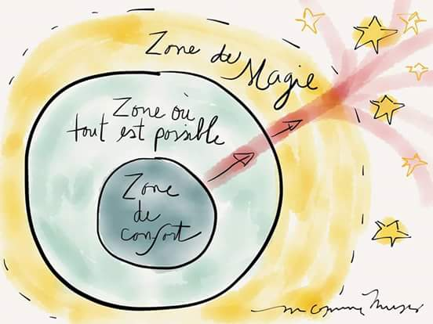
essayer, se tromper, découvrir, créer, apprendre
se questionner
savoir

Slide 11
Outils
Questionnement métacognitif
Compréhension du phénomène de stress
-Sonia Lupien-
Compréhension de la dynamique motivationnelle
Connaissance de l’individu au regard du contexte
Connaissance du contexte
Connaissance des stratégies pour résoudre la situation
Planification de la réalisation de la tâche
Supervision de la réalisation de la tâche
Régulation de la réalisation de la tâche
Perception de valeur/utilité
Perception de capacité
Perception de contrôle
Importance/confiance
S = sens du contrôle diminué
P = personnalité menacée (égo)
I = imprévisibilité
N = nouveauté
Notes:
Conceptions/croyances :

Slide 12
Défis
Ouverture à la réflexion
(où il n’y a pas UNE bonne réponse)
Émotions
Réflexe de protection
Discours interne ancré, figé
Culture de l’enseignement
Culture de l’apprentissage
Culture de l’évaluation
Temps
Réflexe correcteur
Changement de posture
Notre propre état d’esprit – formation continue
…

Slide 13
Et maintenant?
Quel est mon objectif de pratique au regard du « growth mindset »?
Quelles seront les manifestations observables de son atteinte?
Quelles sont les trois raisons qui me poussent à vouloir atteindre cet objectif?
Qu’est-ce que cela exigera de moi? Quel défi cela représente pour moi?
À quel point est-ce important, pour moi, d’y arriver?
À quel point ai-je confiance d’y arriver?
Quels obstacles pourrais-je rencontrer? Comment les surmonter?
Quelles sont les ressources internes et externes dont je dispose pour y arriver?
À quel moment chacune de ces ressources saurait m’être utile?
Comment saurai-je que je progresse vers l’objectif tel que souhaité?

